Slide 1

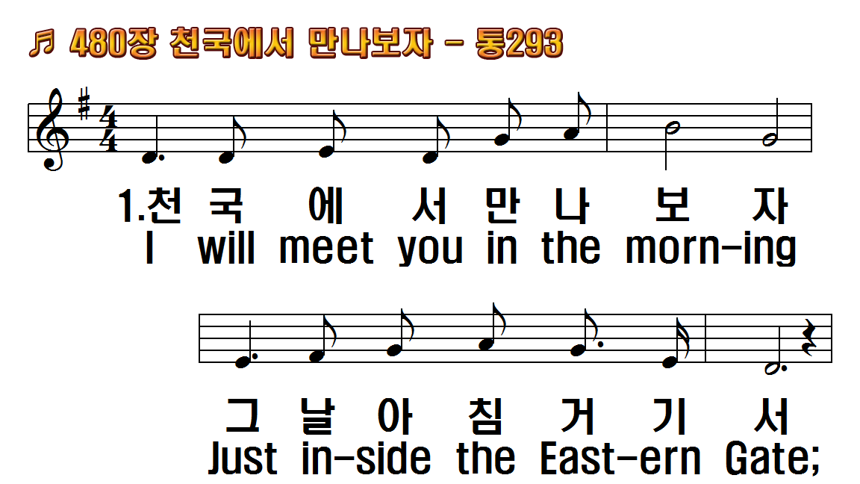
1.천국에서 만나보자
2.너의 등불 밝혀있나
3.기다리던 성도들과
후.만나보자 만나보자
1.I will meet you in the
2.Keep your lamps all trimmed
3.Oh, the joys of that glad
R.I will meet you, I will meet

Slide 2
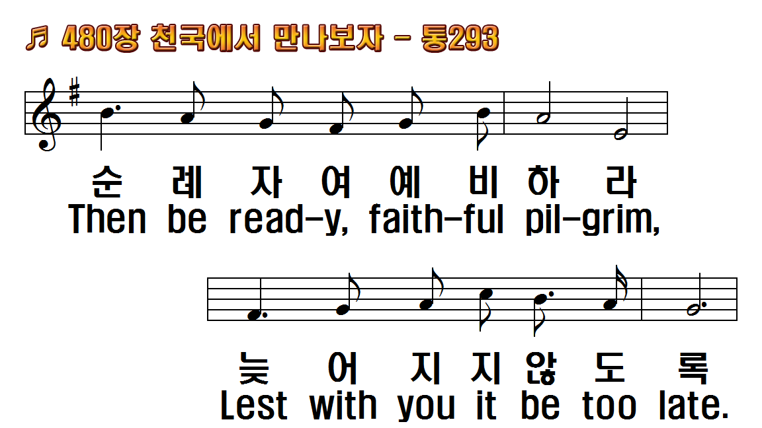
1.천국에서 만나보자
2.너의 등불 밝혀있나
3.기다리던 성도들과
후.만나보자 만나보자
1.I will meet you in the
2.Keep your lamps all trimmed
3.Oh, the joys of that glad
R.I will meet you, I will meet

Slide 3
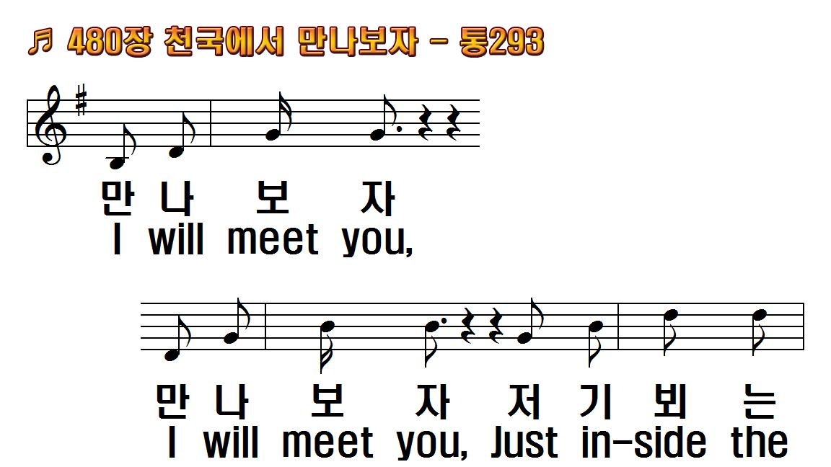
1.천국에서 만나보자
2.너의 등불 밝혀있나
3.기다리던 성도들과
후.만나보자 만나보자
1.I will meet you in the
2.Keep your lamps all trimmed
3.Oh, the joys of that glad
R.I will meet you, I will meet

Slide 4
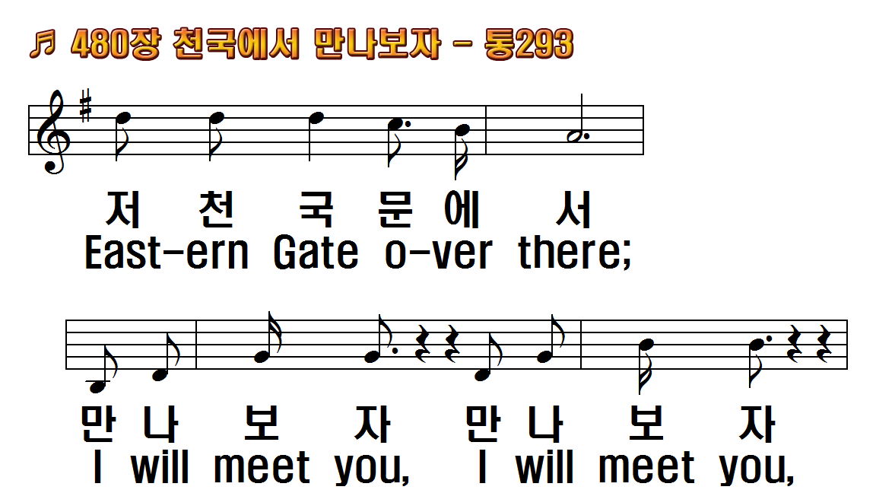
1.천국에서 만나보자
2.너의 등불 밝혀있나
3.기다리던 성도들과
후.만나보자 만나보자
1.I will meet you in the
2.Keep your lamps all trimmed
3.Oh, the joys of that glad
R.I will meet you, I will meet

Slide 5
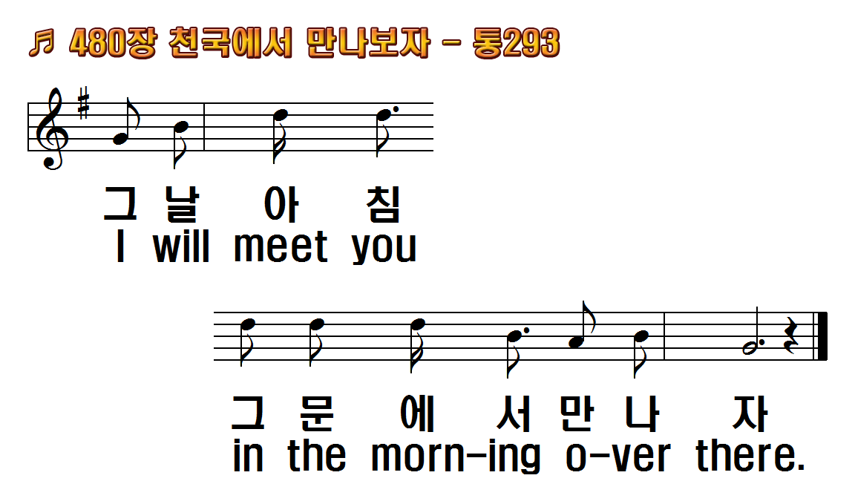
1.천국에서 만나보자
2.너의 등불 밝혀있나
3.기다리던 성도들과
후.만나보자 만나보자
1.I will meet you in the
2.Keep your lamps all trimmed
3.Oh, the joys of that glad
R.I will meet you, I will meet

Slide 6
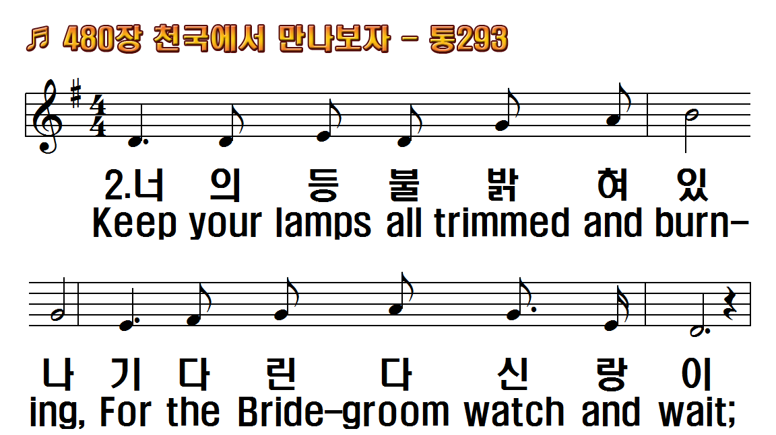
1.천국에서 만나보자
2.너의 등불 밝혀있나
3.기다리던 성도들과
후.만나보자 만나보자
1.I will meet you in the
2.Keep your lamps all trimmed
3.Oh, the joys of that glad
R.I will meet you, I will meet

Slide 7
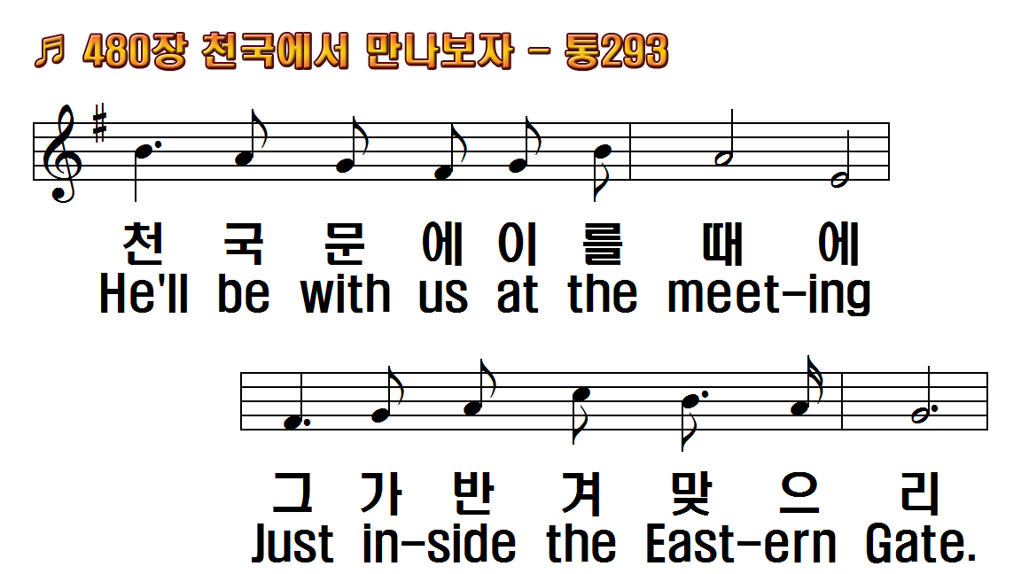
1.천국에서 만나보자
2.너의 등불 밝혀있나
3.기다리던 성도들과
후.만나보자 만나보자
1.I will meet you in the
2.Keep your lamps all trimmed
3.Oh, the joys of that glad
R.I will meet you, I will meet

Slide 8
1.천국에서 만나보자
2.너의 등불 밝혀있나
3.기다리던 성도들과
후.만나보자 만나보자
1.I will meet you in the
2.Keep your lamps all trimmed
3.Oh, the joys of that glad
R.I will meet you, I will meet

Slide 9
1.천국에서 만나보자
2.너의 등불 밝혀있나
3.기다리던 성도들과
후.만나보자 만나보자
1.I will meet you in the
2.Keep your lamps all trimmed
3.Oh, the joys of that glad
R.I will meet you, I will meet

Slide 10
1.천국에서 만나보자
2.너의 등불 밝혀있나
3.기다리던 성도들과
후.만나보자 만나보자
1.I will meet you in the
2.Keep your lamps all trimmed
3.Oh, the joys of that glad
R.I will meet you, I will meet

Slide 11
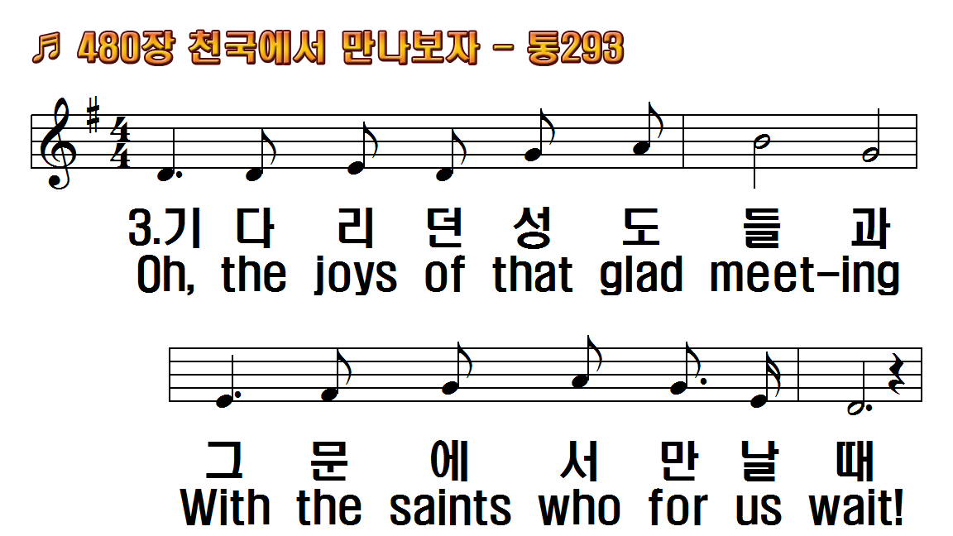
1.천국에서 만나보자
2.너의 등불 밝혀있나
3.기다리던 성도들과
후.만나보자 만나보자
1.I will meet you in the
2.Keep your lamps all trimmed
3.Oh, the joys of that glad
R.I will meet you, I will meet

Slide 12
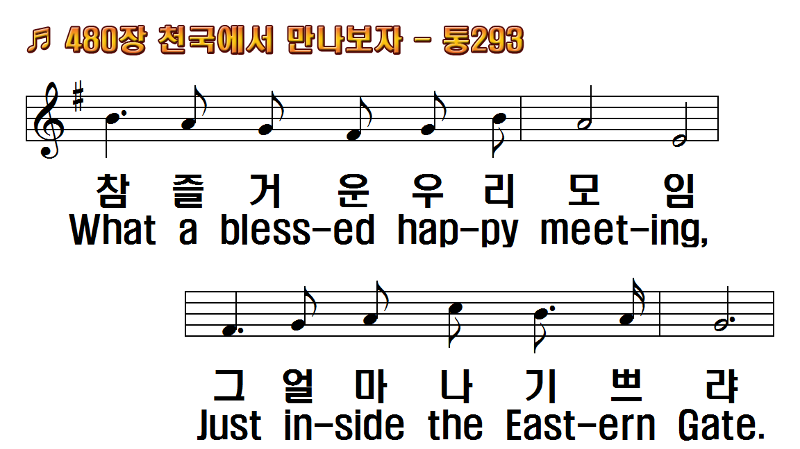
1.천국에서 만나보자
2.너의 등불 밝혀있나
3.기다리던 성도들과
후.만나보자 만나보자
1.I will meet you in the
2.Keep your lamps all trimmed
3.Oh, the joys of that glad
R.I will meet you, I will meet

Slide 13
1.천국에서 만나보자
2.너의 등불 밝혀있나
3.기다리던 성도들과
후.만나보자 만나보자
1.I will meet you in the
2.Keep your lamps all trimmed
3.Oh, the joys of that glad
R.I will meet you, I will meet

Slide 14
1.천국에서 만나보자
2.너의 등불 밝혀있나
3.기다리던 성도들과
후.만나보자 만나보자
1.I will meet you in the
2.Keep your lamps all trimmed
3.Oh, the joys of that glad
R.I will meet you, I will meet

Slide 15
1.천국에서 만나보자
2.너의 등불 밝혀있나
3.기다리던 성도들과
후.만나보자 만나보자
1.I will meet you in the
2.Keep your lamps all trimmed
3.Oh, the joys of that glad
R.I will meet you, I will meet

Slide 16
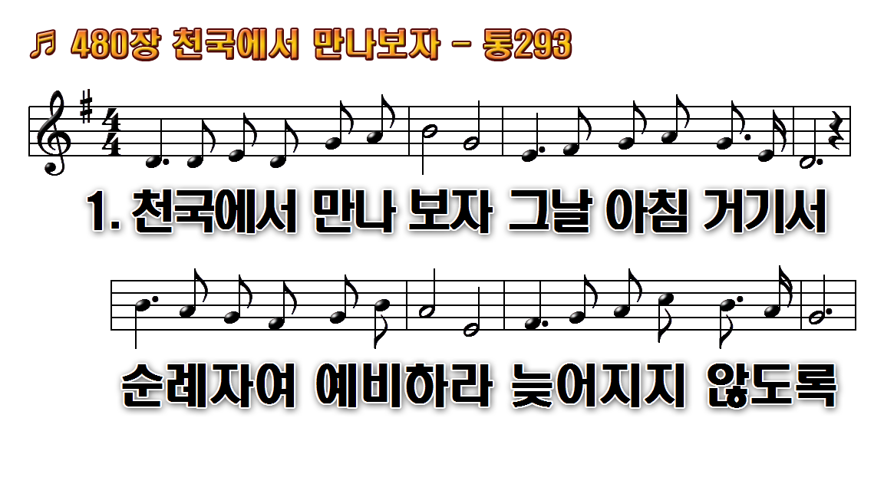
1.천국에서 만나 보자 그 날
2.너의 등불 밝혀있나 기다린다
3.기다리던 성도들과 그 문에서
후.만나보자 만나보자 저기

Slide 17
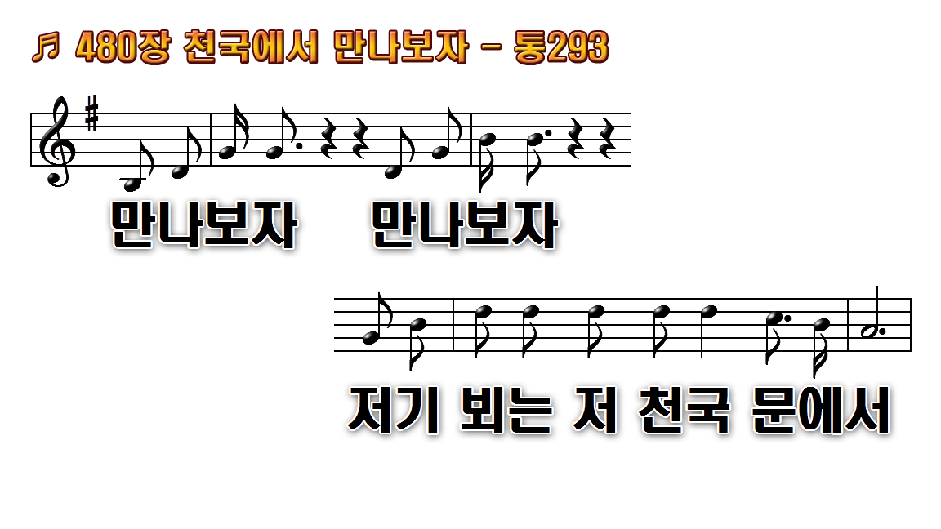
1.천국에서 만나 보자 그 날
2.너의 등불 밝혀있나 기다린다
3.기다리던 성도들과 그 문에서
후.만나보자 만나보자 저기

Slide 18
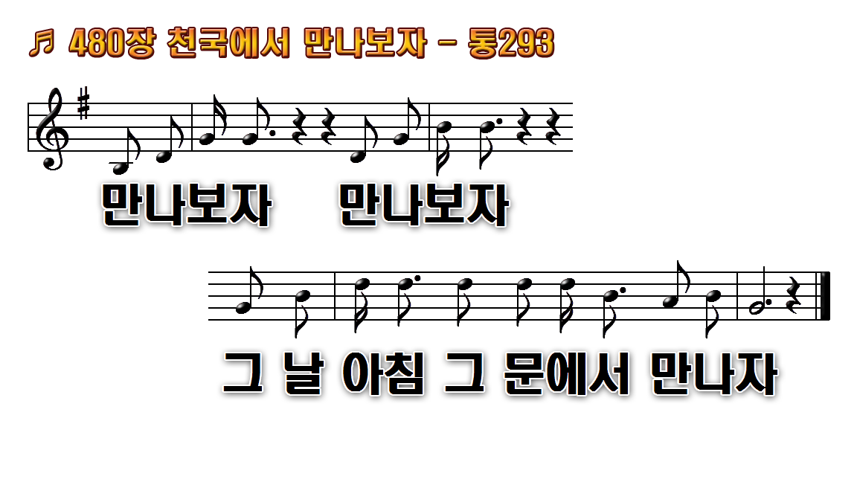
1.천국에서 만나 보자 그 날
2.너의 등불 밝혀있나 기다린다
3.기다리던 성도들과 그 문에서
후.만나보자 만나보자 저기

Slide 19
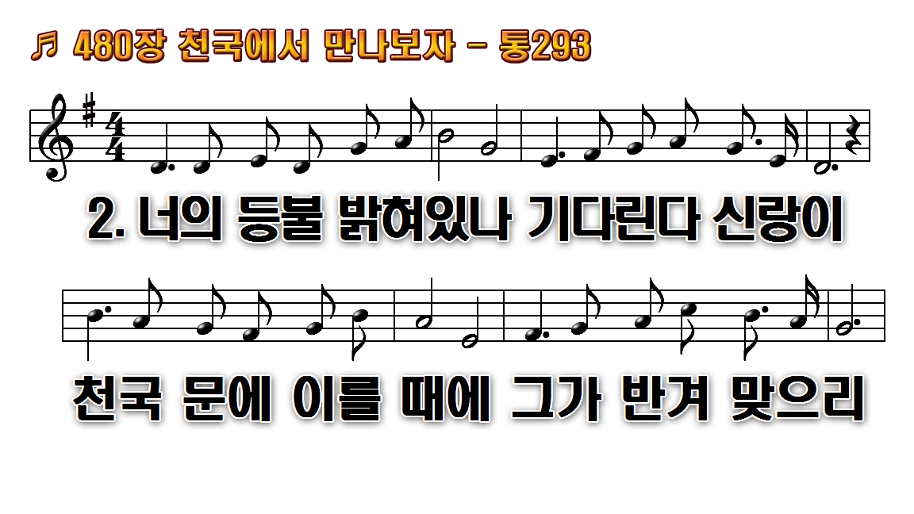
1.천국에서 만나 보자 그 날
2.너의 등불 밝혀있나 기다린다
3.기다리던 성도들과 그 문에서
후.만나보자 만나보자 저기

Slide 20
1.천국에서 만나 보자 그 날
2.너의 등불 밝혀있나 기다린다
3.기다리던 성도들과 그 문에서
후.만나보자 만나보자 저기

Slide 21
1.천국에서 만나 보자 그 날
2.너의 등불 밝혀있나 기다린다
3.기다리던 성도들과 그 문에서
후.만나보자 만나보자 저기

Slide 22
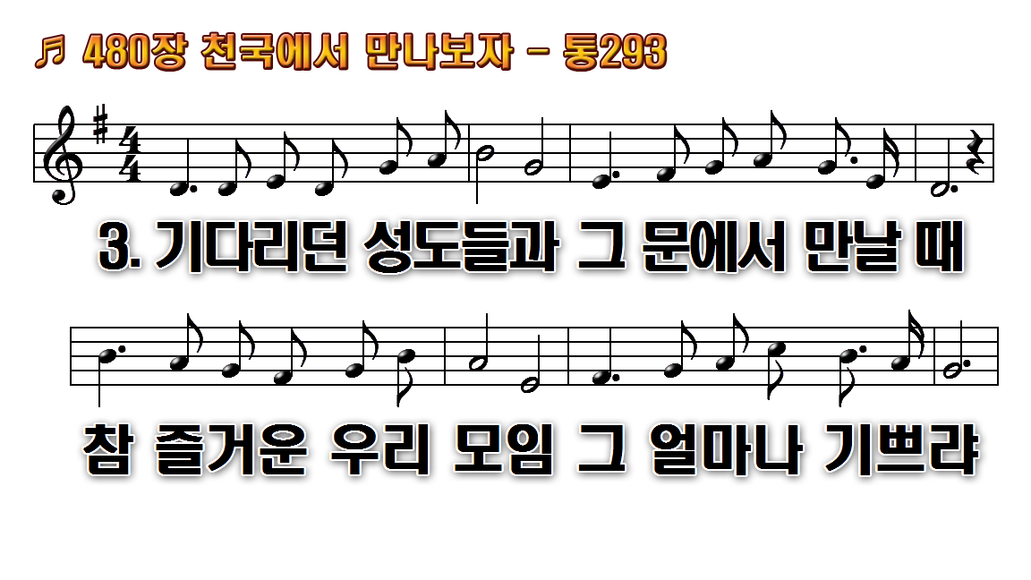
1.천국에서 만나 보자 그 날
2.너의 등불 밝혀있나 기다린다
3.기다리던 성도들과 그 문에서
후.만나보자 만나보자 저기

Slide 23
1.천국에서 만나 보자 그 날
2.너의 등불 밝혀있나 기다린다
3.기다리던 성도들과 그 문에서
후.만나보자 만나보자 저기

Slide 24
1.천국에서 만나 보자 그 날
2.너의 등불 밝혀있나 기다린다
3.기다리던 성도들과 그 문에서
후.만나보자 만나보자 저기

